Slide 1
مقررات بهداشتی بین المللی در مبادی مرزی

Slide 2
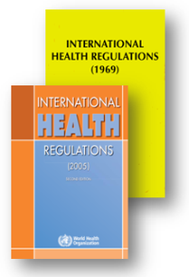
مقررات بین المللی بهداشتی (IHR)
مقررات بین المللی بهداشتی (IHR) در پنجاه و هشتمین اجلاس سازمان جهانی بهداشت در می 2005 مورد تصویب قرار گرفت و از 15 ژوئن 2007 کلیه کشورهای عضو ملزم شدند تا با همکاری همدیگر و با هدف پیشگیری از انتشار بین المللی بیماریها و نجات جان انسانها آنرا اجرا نمایند.
هدف مقررات بین المللی بهداشتی پیشگیری، کنترل و اجرای اقدامات عملی جهت جلوگیری از انتشار بین المللی بیماریها است به نحویکه کمترین تداخل را مسافرت های بین المللی داشته باشد.
یکی دیگر از اهداف IHR کاهش خطر انتشار بیماریها در فرودگاه ها، بنادر و گذرگاه های زمینی بین المللی است.

Slide 3
IHR 2005
Since the revised IHR were put into place, four PHEICs have been declared by WHO:
H1N1 influenza (2009)
Polio (2014)
Ebola (2014)
Zika (2016)
While it is important for the world to recognize and respond to PHEICs when they occur, the goal of the IHR is to stop events in their tracks before they become emergencies.

Slide 4
مثال هایی از مخاطرات بین المللی بهداشی
بروز موارد قطعی/مرگ بدلیل یک بیماری با قابلیت همه گیری که دارای خطر انتقال به داخل کشور باشد.
بروز موارد قطعی/ مرگ بدلیل عوامل بیماریزای نوپدید که اطلاعات کافی در زمینه نحوه انتقال، خطر گسترش و شدت آن محدود باشد.
اعلام یک وضعیت بهداشتی اضطراری از سوی سازمان جهانی بهداشت.
ورود غذا/مواد غذایی آلوده از طریق مبادی ورودی به کشور
خروج غذا/مواد غذایی آلوده به خارج از کشور
وجود همه گیری بیماری واگیر در جمعیت دام کشوری که دارای صادرات دام به کشورهای همسایه هست.
آلودگی رودخانه ای که در حد فاصل دو کشور قرار دارد.
وقوع یک رخداد شیمیایی یا هسته ای که خطر نشت و گسترش آن وجود دارد.
تجمعات انسانی که با شرکت ملیت های گوناگون شکل می گیرند (حج، اربعین و ...)
وقوه درگیری ها و ناآرامی ها در مرزهای دو کشور

Slide 5




مبدا مرزی Point of Entry
مبدا مرزی: به معنی گذرگاهی برای ورود یا خروج بین المللی مسافرین، بار همراه مسافر، محموله ها، بارگنجها، وسایل نقلیه، کالاها و بسته های پستی همچنین محل استقرار سازمان ها یا موسسات ارائه کننده خدمات به آنها در حین ورود یا خروج می شوند.
ظرفیت های مورد لزوم در مبادی مرزی بر اساس پیوست “1B” IHR:
شامل ظرفیت های مورد نیاز در همه زمان ها و ظرفیت های مورد نیاز در وضعیت های اضطراری بهداشتی بین المللی
مستندات و اقدامات بهداشتی (پیوست های 3 تا 9 )
شامل: اظهارنامه های بهداشتی کشتی، گواهی بین المللی واکسیناسیون یا پروفیلاکسی، کنترل ناقلین و ...

Slide 6
چرا اجرای IHR در مبادی مرزی اهمیت دارد؟
اجرای مقررات بهداشتی بین المللی در مبادی مرزی موجب حفظ سلامت:
  کارکنان و مسافرین
  جمعیت عمومی (با پیشگیری از انتشار بیماری به آنها)
با ایجاد ظرفیت تشخیص و پاسخ بهنگام و انجام اقدامات بهداشتی اولیه موجب کنترل خطر در منبع انتشار می گردد.
حفظ وسایل نقلیه عبوری در شرایط بهداشتی به نحویکه مانع ایجاد عفونت و آلودگی گردد.
پیشگیری از اعمال محدودیت ها و مداخلات غیر ضروری در تبادل مسافر و بار.

Slide 7
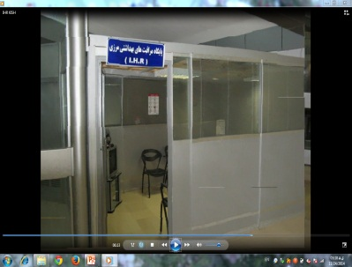
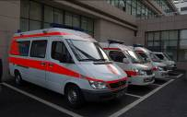
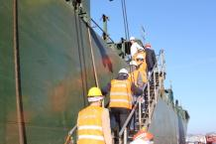
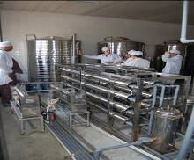
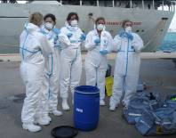
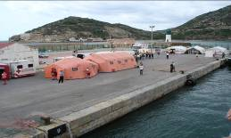
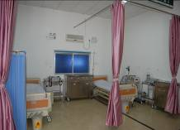
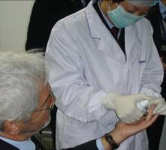
انجام هماهنگی های درون و برون بخشی ، اطلاع رسانی بهنگام در خصوص رخدادهای بهداشتی (از بین الملل و به بین الملل)
ظرفیتهای لازم در کل زمانها (ظرفیتهای روتین)
وجود پایگاه مراقبت بهداشتی مرزی
امکان انتقال مسافران و خدمه بیمار (وجود آمبولانس / واحد EMS در پایانه مرزی)
وجود افراد ورزیده برای بازرسی وسایل نقلیه (و صدور گواهی بهداشتی)
افراد و امکانات لازم برای کنترل خطرات محیطی در پایانه / وسایل نقلیه (نظیر ناقلین و مخازن (موش کشی ، حشره کشی) و عوامل عفونی (نظافت و ضد عفونی سطوح و وسایل)
ظرفیتهایی که فقط در زمان پاسخ به رخدادهای بهداشتی ضروری هستند
وجود برنامه پاسخ به بحران (برنامه شناسایی و پاسخ بخصوص مراقبت سندرمیک) بخصوص اعمال موازین دقیق کنترل عفونت (خطر بهداشتی ) در پایگاه و پایانه مرزی در زمان بحران
وجود امکانات لازم برای ایزولاسیون حیوانات و انسانهای بیمار
وجود فضایی امن بمنظور مصاحبه و معاینه افراد مشکوک به بیماری در کنار پایگاه مراقبت بهداشتی مرزی که مسیر خروجی اضطراری به خارج پایانه داشته باشد

Slide 8
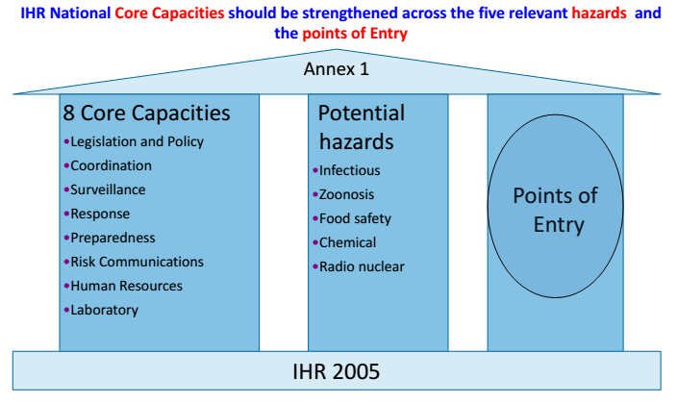

Slide 9
اهداف مراقبت های بهداشتی در مبادی ورودی
در اختیار قرار دادن داده های مورد نیاز برای ارزیابی خطر رخدادهای بهداشتی
مشارکت در تشخیص و تایید بروز رخداد بهداشتی و به کار گیری موازین کنترلی.
اطلاع رسانی و آموزش به سایر سازمان های مستقر در مبادی ورودی (پلیس گذرنامه، گمرک، قرنطینه دامی، مدیریت و ...) در راستای بکارگیری موازین کنترلی مشخص و همچنین بررسی و مدیریت وقایع.
اطلاع رسانی به سایر مبادی ورودی کشور که ممکن است با مخاطره بهداشتی مشابهی روبرو باشند.
بررسی و تعیین روند وقایع بهداشتی در مبادی ورودی
پیشگیری از صادرات یا واردات مخاطرات بهداشتی به کشور
پیشگیری از انتشار بین المللی مخازن و منابع بیماری ها و پیشگیری از انتقال بیماری های منتقله توسط ناقلین

Slide 10
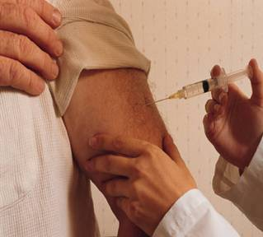
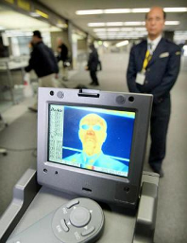
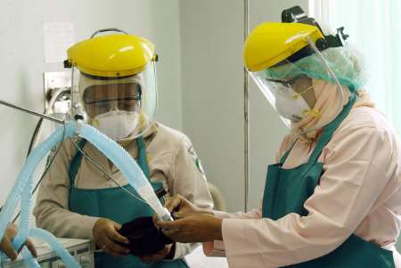
اجرای مقررات بهداشتی بین المللی در فرودگاه ها، مرزهای زمینی و بنادر دریایی
پیشگیری
هشدار سریع
پاسخ
مقابله با مخاطرات بهداشتی شناسایی شده
شناسایی بهنگام رخدادهای بهداشتی
پاسخ بهنگام به فوریت های بهداشتی
اقدامات کنترلی بهداشتی روتین در مبادی ورودی و وسایل نقلیه
بازرسی، ارزیابی خطر و تایید رخداد های بهداشتی
بکارگیری برنامه های تصمیم گیری و پاسخ به رخدادهای بهداشتی اورژانس
مدیریت خطر
ارزیابی خطر
مدیریت وقایع
برنامه بازرسی وسایل نقلیه و بکارگیری اقدامات کنترلی
Notes:
In this week’s session, we will be focusing on event management of Ebola Virus Disease

Slide 11
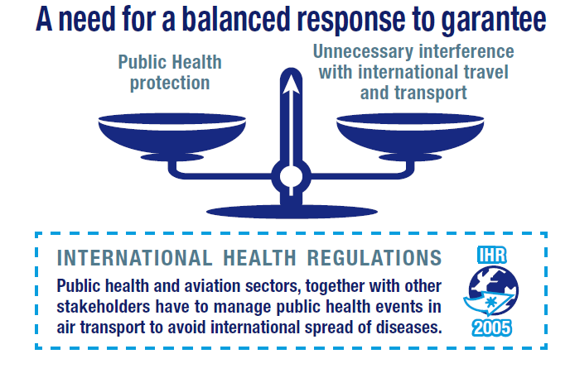
پاسخ متوازن به مخاطرات بهداشتی
مداخلات غیر ضروری در مسافرت ها و حمل نقل بین المللی
حفظ سلامت عمومی
بر اساس مقررات بین المللی بهداشتی
مدیریت مخاطرات بهداشتی در مسافرت های هوایی که با هدف جلوگیری از انتشار بین المللی بیماری ها انجام می شود نیازمند مدیریت مشترک بخش بهداشت و سایر بخش ها است.

Slide 13
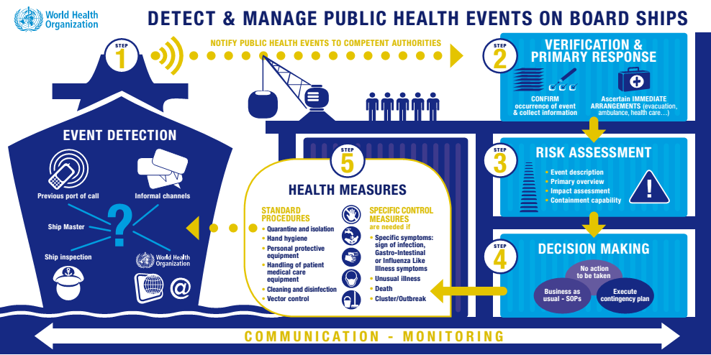

Slide 14
بخش چهارم: مبادی مرزی
ماده 19: تعهدات عمومی
ماده 20: فرودگاه ها و بنادر
ماده 21: مبادی مرزی زمینی
ماده 22: نقش مقامات بهداشتی مسئول

Slide 15
ماده 19: تعهدات عمومی
هر کشور عضو باید علاوه بر تعهدات دیگر موجود در این مقررات:
الف) در چارچوب زمانی تعیین شده در پارگراف 1 ماده 5 و پاراگراف 1 ماده 13 ، از ایجاد ظرفیت‌های مندرج در پیوست 1 در رابطه با مبادی مرزی منتخب، اطمینان حاصل نماید.
ب) معرفی مقامات بهداشتی مسئول در هر یک از مبادی مرزی منتخب در قلمرو خود؛
ج) در زمان بروز یک خطر بالقوه بهداشتی در مبادی مرزی ، در صورت درخواست WHO تا حد امکان اطلاعات مربوط به منابع عفونت یا آلودگی (شامل ناقلین و مخازن) را که می توانند باعث انتشار بین‌المللی بیماری‌ها شوند را در اختیار قرار دهد.

Slide 16
ماده 20: فرودگاه ها و بنادر
1. کشورهای عضو باید فرودگاه­ها و بنادری را جهت ایجاد ظرفیت­های مندرج در پیوست 1 انتخاب نمایند.
2 . کشورهای عضو باید اطمینان حاصل نمایند که گواهی­های معافیت از اقدامات بهداشتی کشتی(SSCEC) و کنترل بهداشتی کشتی(SSCC) مطابق با ملزومات مندرج در ماده 39 و نمونه ارائه شده در پیوست 3 صادر میشوند.
3 . هر کشور عضو باید فهرستی از بنادر مجاز به صدور گواهی های زیر را به WHO ارسال نماید:
الف) گواهی کنترل بهداشتی کشتی ( SSCC) و ارائه خدمات مندرج در پیوست 1 و 3 ؛ یا
ب) صدور گواهی معافیت از اقدامات بهداشتی کشتی ( SSCEC) به تنهایی ؛
ج) تمدید گواهی های بهداشتی کشتی برای یک دوره یک ماهه، تا رسیدن کشتی به بندری که بتواند از آن گواهی خود را دریافت نماید.
هر کشور عضو باید WHO را از هر تغییری که ممکن است در فهرست بنادر مجاز خود رخ دهد آگاه نماید. WHO نیز اطلاعات دریافتی طبق پاراگراف 3 را منتشر خواهد کرد.

Slide 17
ماده 20: فرودگاه ها و بنادر (ادامه)
4. بر اساس درخواست کشور مربوطه، WHO ممکن است ترتیبی اتخاذ نماید تا پس از انجام یک بررسی و تحقیق مناسب و در صورت احراز ملزومات مندرج در پاراگراف 1 و 3 این ماده ، برای یک فرودگاه یا بندر در قلمرو آن کشور گواهی تأیید صادر نماید. ممکن است WHO با مشورت کشور عضو نسبت به مرور و بازبینی دوره ای این گواهینامه ها مبادرت نماید.
5 .طبق این ماده ، WHO با همکاری سازمان­ها و نهادهای بین المللی ذیصلاح، راهنمای صدور گواهینامه ها برای فرودگاه­ها و بنادر را طراحی و منتشر خواهد نمود. همچنین WHO فهرست فرودگاه­ها و بنادر دارای گواهینامه را منتشر می نماید.

Slide 18
ماده 21: مبادی مرزی زمینی
1. در صورت وجود توجیهات بهداشتی ، یک کشور عضو ممکن است مبادی مرزی زمینی را با در نظر گرفتن موارد زیر انتخاب نموده و ظرفیت­های لازم را بر مبنای مندرجات پیوست 1 در آنها ایجاد نماید:
الف) تراکم و تعداد کل انواع مختلف تردد بین المللی در یک مبدأ مرزی زمینی کشور عضو در مقایسه با سایر مبادی مرزی کشور
ب) نوع خطرات بهداشتی­ موجود در مناطقی که تردد بین المللی از آنجا آغاز شده یا در مسیر خود به سمت یک نقطه مرزی زمینی خاص از آنها عبور مینماید،
2 . توصیه میشود کشورهای عضو دارای مرزهای مشترک با یکدیگر، موارد زیر را در نظر بگیرند:
الف) طبق ماده 57 انجام هماهنگی ها یا انعقاد موافقتنامه­ های دو جانبه یا چندجانبه در خصوص پیشگیری یا کنترل انتقال بین المللی بیماری­ها از طریق مرزهای زمینی ؛ و
ب) در صورت انتخاب مبادی مرزی زمینی (توسط دو کشور مجاور) طبق پاراگراف 1 این ماده ، یکپارچه نمودن آن دو پایگاه مجاور برای ایجاد ظرفیت­های مندرج در پیوست 1.

Slide 19
ماده 22: نقش مقامات بهداشتی مسئول
1. مقامات بهداشتی مسئول باید:
الف) مسئولیت نظارت بر بار مسافر، محموله­ها، کانتینرها، کالاها، بسته­های پستی و اجساد انسانی را در طی ورود و خروج از منطقه آلوده بر عهده گیرند، به نحوی که عاری از منابع عفونت و آلودگی از جمله ناقلین و مخازن بیماری باشند؛
ب) تا حد امکان اطمینان حاصل نمایند که مراکز و تأسیسات استفاده شده توسط مسافران در مبادی مرزی ، در وضعیت بهداشتی و عاری از منابع عفونت یا آلودگی شامل ناقلین و مخازن بیماری باشند؛
ج) در صورت لزوم طبق این مقررات ، مسئولیت نظارت بر هرگونه عملیات موش­کشی­ ، حشره کشی ، آلودگی­زدایی ، گندزدایی بار مسافر، محموله­ها، کانتینرها، وسایل نقلیه، کالاها، بسته­های پستی و اجساد انسانی یا اقدامات بهداشتی برای افراد را برعهده بگیرند؛
د) تا حد امکان متصدیان وسایل نقلیه را پیشاپیش در مورد قصد خود برای اعمال اقدامات بهداشتی برروی وسیله نقلیه آنان مطلع نموده و در صورت دسترسی ، روش­های مورد استفاده را به صورت مکتوب ارائه نمایند؛
ه) مسئولیت نظارت بر حذف و سپس دفع ایمن هرگونه آب یا غذای آلوده، فضولات انسانی و حیوانی، فاضلاب و هر نوع ماده­ی آلوده­ی دیگر از وسیله­ی نقلیه را برعهده بگیرد؛

Slide 20
ماده 22: نقش مقامات بهداشتی مسئول (ادامه)
و) تمام راهکارهای عملی منطبق با این مقررات را در جهت نظارت و کنترل تخلیه فاضلاب ، پسماندها ، آب توازن و سایر مواد بالقوه بیماری زا از کشتی­ها که ممکن است منجر به آلودگی آب های یک بندر، رودخانه، کانال، تنگه ، دریاچه یا سایر آبراه های بین‌المللی میشود را بکار گیرد؛
مسئولیت نظارت بر ارائه کنندگان خدمات به مسافرین، بار مسافر، محموله­ها، کانتینرها، وسایل نقلیه، کالاها، بسته­های پستی و اجساد انسانی در مبادی مرزی و در صورت لزوم انجام بازرسی­ها و معاینات پزشکی را بر عهده گیرند؛
ح) از یک برنامه مقابله با رویداد بهداشتی غیر منتظره برخوردار باشند ؛ و
ط) با مسئول ملی IHR در مورد اقدامات بهداشتی انجام شده طبق این مقررات ارتباط برقرار نمایند
2 . چنانچه مدارک و نشانه­های معتبر دال بر ناموفق بودن اقدامات به هنگام خروج از منطقه آلوده وجود داشته باشد ، ممکن است اقدامات بهداشتی توصیه شده توسط WHO برای مسافرین، بار مسافر، محموله­ها، کانتینرها، وسایل نقلیه، کالاها، بسته­های پستی و اجساد انسانی در زمان ورود از یک منطقه آلوده مجدداً تکرار شود؛
3 . حشره کشی، موش­کشی، آلودگی­زدایی ، گندزدایی، و سایر اقدامات بهداشتی باید به نحوی انجام شوند که تا حد امکان از آسیب رساندن و برهم زدن آرامش افراد یا آسیب به محیط به نحوی که روی سلامت عموم اثر بگذارد و همچنین آسیب رساندن به بار مسافر، محموله­ها، کانتینرها، وسایل نقلیه، کالاها و بسته­های پستی اجتناب گردد.

Slide 21
بخش پنجم: اقدامات بهداشتی
فصل یکم: مقررات کلی
ماده 23: اقدامات بهداشتی به هنگام ورود و خروج
ماده 24: متصدیان وسایل نقلیه
ماده 25: کشتی ها و هواپیما های در حال عبور
ماده 26: کامیون­ها، قطارها و اتوبوس های غیرنظامی در حال عبور
ماده 27: وسایل نقلیه آلوده
ماده 28: کشتی ها و هواپیما در مبادی مرزی
ماده 29: کامیون­ها، قطارها و اتوبوس های غیرنظامی در مبادی مرزی
ماده 30: مسافرین تحت نظارت بهداشتی
ماده 31: اقدامات بهداشتی مرتبط با ورود مسافرین
ماده 32: درمان مسافران
ماده 33: کالاهای در حال عبور
ماده 34: کانتینرها و نواحی بارگیری کانتینر

Slide 22
ماده 23: اقدامات بهداشتی به هنگام ورود و خروج
1. طبق تفاهم نامه های بین­المللی قابل اجرا و مواد مرتبط در این مقررات، یک کشور عضو می تواند در راستای اهداف بهداشتی در زمان ورود یا خروج موارد زیر را درخواست نماید:
الف) در خصوص مسافران:
اطلاعات مربوط به مقصد مسافر به نحوی که بتوان با وی تماس گرفت؛
اطلاعات مربوط به مسیر سفر وی جهت تعیین عبور از داخل یا نزدیکی مناطق آلوده و یا سایر تماس های احتمالی با آلودگی یا عفونت قبل از رسیدن به مقصد و همچنین در صورت نیاز (طبق این مقررات) بررسی مدارک بهداشتی مسافر و یا؛
یک معاینه پزشکی غیر تهاجمی (non-invasive) که با حداقل مزاحمت اهداف بهداشت عمومی را تامین نماید.

Slide 23
ماده 23: اقدامات بهداشتی به هنگام ورود و خروج (ادامه)
ب) بازرسی بار مسافر، محموله­ها، کانتینرها، وسایل نقلیه، کالاها، بسته­های پستی و اجساد انسانی.
در خصوص خطر بهداشتی، کشورهای عضو میتوانند بر اساس شواهد حاصل از اقدامات مندرج در پارارگراف 1 این ماده یا سایر روش­ها، اقدامات اضافی را اعمال نمایند . بخصوص در مورد مسافرین مظنون یا آلوده میتوانند مورد به مورد تصمیم گیری نموده و معایناتی با حداقل مزاحمت را انجام دهند که اهداف بهداشتی در زمینه پیشگیری از گسترش بین­المللی بیماری را تامین نماید؛
طبق این مقررات هیچ معاینه پزشکی، واکسیناسیون، پیشگیری دارویی یا اقدام بهداشتی حتی الامکان نباید بدون اخذ رضایت آگاهانه از مسافران یا اولیاء آنان انجام شود، مگر در موارد مندرج در پاراگراف 2 ماده 31 و همچنین در موارد تصریح قانون یا تعهدات بین المللی کشور عضو.
طبق این مقررات و براساس قوانین ملی و تعهدات بین­المللی کشور عضو ، مسافرینی که باید واکسینه شده یا پیشگیری دارویی دریافت نمایند و یا اولیاء آنان، باید در مورد خطرات احتمالی دریافت یا عدم دریافت واکسن و همچنین خطرات دریافت یا عدم دریافت پیشگیری دارویی ، اطلاعات لازم را کسب نمایند. کشورهای عضو باید پزشکان را طبق قانون خود در این خصوص آگاه نمایند.
هرگونه معاینه و اقدامات پزشکی، واکسیناسیون یا سایر پیشگیری های دارویی که خطر انتقال بیماری را در بردارند باید تنها بر اساس استانداردها و دستورالعمل­های ملی و بین­المللی ایمنی در مورد مسافر انجام شوند به نحوی که این خطر به حداقل برسد.

Slide 24
ماده 24: متصدیان وسایل نقلیه
1. طبق این مقررات ، کشورهای عضو باید با استفاده از تمام اقدامات عملی اطمینان حاصل نمایند که متصدیان وسایل نقلیه:
الف) از اقدامات بهداشتی توصیه شده توسط WHO و پذیرفته شده توسط دولت آن کشور پیروی می­کنند؛
ب) باید مسافران را در باره اقدامات بهداشتی که توسط WHO توصیه شده و برای اجرا در وسیله نقلیه مورد پذیرش دولت آن کشور قرار گرفته مطلع ­سازند
ج) باید همواره وسیله نقلیه­ خود را عاری از منابع عفونت و آلودگی شامل ناقلین و مخازن بیماری نگه ­دارند. در صورت یافتن شواهدی مبنی بر وجود منابع عفونت یا ­آلودگی ، ممکن است اجرای اقدامات بهداشتی برای کنترل آن خطرات الزامی گردد.
2 . اقدامات فنی که باید طبق این ماده در مورد وسایل نقلیه­ و توسط متصدیان آنها انجام شود ، در پیوست 4 ذکر شده­اند. توصیه های فنی قابل اجرا در مورد وسایل نقلیه (توسط متصدیان آنها) در مورد بیماری­های منتقله توسط ناقلین در پیوست 5 آورده شده­ است.

Slide 25
ماده 25: کشتی ها و هواپیما های در حال عبور
طبق مواد 27 و 43 ، در موارد زیر هیچ اقدام بهداشتی نباید توسط یک کشور عضو اعمال شود مگر اینکه طبق تفاهم نامه های عملیاتی بین­المللی مجاز شمرده شده باشد:
الف) زمانی که مبدأ حرکت یک کشتی منطقه آلوده نبوده و از یک کانال یا آبراه در قلمروی کشور عضو در حال عبور به سمت بندری در قلمرو یک کشور دیگر می باشد. در این حالت باید به آن کشتی اجازه داده شود تا تحت نظارت مقام بهداشتی مسئول سوخت، آب، غذا و مواد مورد نیاز خود را دریافت نماید ؛
ب) یک کشتی که در حال عبور از آب­های درون قلمروی کشور عضو بوده و در بندر یا آب های ساحلی آن کشور توقف ندارد؛ و
ج) یک هواپیمای در حال عبور از یک فرودگاه در قلمروی آن کشور که بدون سوار یا پیاده کردن مسافر یا بارگیری و تخلیه بار ممکن است به منطقه خاصی از فرودگاه هدایت شود. در این حالت باید به آن هواپیما اجازه داده شود تا تحت نظارت مقام بهداشتی مسئول سوخت، آب، غذا و مواد مورد نیاز خود را دریافت نماید.

Slide 26
ماده 26: کامیون­ها، قطارها و اتوبوس های غیرنظامی در حال عبور
طبق مواد 27 و 43 ، یک کشور عضو نباید هیچ اقدام بهداشتی را در مورد یک کامیون، قطار یا اتوبوس غیرنظامی که مبدأ حرکت آن منطقه آلوده نبوده و بدون سوار و پیاده کردن مسافر یا بار گیری و تخلیه بار صرفاً در حال عبور از قلمروی آن کشور میباشد ، اعمال نماید مگر اینکه طبق تفاهم نامه های عملیاتی بین­المللی مجاز شمرده شده باشد.

Slide 27
ماده 27: وسایل نقلیه آلوده
1. اگر در یک وسیله نقلیه افرادی با علائم و نشانه­های بیماری مشاهده شده یا شواهد یک خطر بهداشتی شامل منابع آلودگی و عفونت یافت شوند یا براساس واقعیات علمی چنین استنباط شود ، مقام مسئول بهداشتی باید آن وسیله نقلیه را آلوده در نظر گرفته و میتواند اقدامات زیر را انجام دهد :
الف) در صورت لزوم آلودگی زدایی، گندزدایی ، حشره کشی یا موش کشی وسیله نقلیه را انجام داده و یا دستور انجام این اقدامات را تحت نظارت خود بدهند؛ و
ب) برای انجام هر اقدام بهداشتی ، در مورد تکنیک مناسب آن تصمیم گیری نماید تا طبق این مقررات در خصوص دستیابی به سطح مطلوب کنترل خطر بهداشتی اطمینان حاصل شود. چنانچه برای این اقدامات مواد و روش هایی توسط WHO توصیه شده باید از آنها استفاده گردد مگر اینکه مقام مسئول بهداشتی بداند که سایر روشهای موجود نیز به همان اندازه ایمن و قابل اعتماد هستند.
در صورت لزوم ، ممکن است مقام بهداشتی مسئول یک سری اقدامات بهداشتی تکمیلی مثل جداسازی وسایل نقلیه را بمنظور پیشگیری از انتشار بیماری اعمال نماید .این اقدامات تکمیلی باید به مسئول ملی IHR گزارش داده شوند.

Slide 28
ماده 27: وسایل نقلیه آلوده (ادامه)
2. اگر مقام بهداشتی مسئول در یک مبدأ مرزی قادر به اجرای (کامل) اقدامات کنترلی مندرج در این ماده نباشد، باید در هر صورت ، بشرط رعایت موارد زیر ، به وسیله نقلیه آلوده اجازه خروج دهد:
الف) مقام بهداشتی مسئول باید در زمان خروج آن وسیله نقلیه، همتای خود در مبدأ مرزی بعدی را از اطلاعات مندرج در بند (ب) همین پاراگراف آگاه نماید؛
ب) در مورد یک کشتی ، شواهد یافت شده و اقدامات کنترلی مورد نیاز باید در گواهی کنترل بهداشتی کشتی ثبت شود.
در این حالت باید به وسیله نقلیه آلوده اجازه داده شود تا تحت نظارت مقام بهداشتی مسئول سوخت، آب، غذا و مواد مورد نیاز خود را دریافت نماید
3 . تا زمانی که مقام بهداشتی مسئول موارد زیر را تصدیق نماید باید وسیله نقلیه آلوده متوقف گردد:
الف) اقدامات مندرج در پاراگراف 1 این ماده بخوبی انجام شده­اند، و
ب) هیچ موردی از خطر بهداشتی در وسیله نقلیه وجود ندارد.

Slide 29
ماده 28: کشتی ها و هواپیما در مبادی مرزی
1. طبق ماده 43 یا به واسطه تفاهم نامه های بین­المللی عملیاتی ، کشورهای عضو نباید بدلایل بهداشتی از ورود یک کشتی یا هواپیما به مبادی مرزی ممانعت نمایند. اما اگر آن مبدأ مرزی امکانات لازم جهت اعمال موازین بهداشتی توصیه شده در این مقررات را نداشته باشد، ممکن است به کشتی یا هواپیما دستور داده شود با مسئولیت خود به سمت نزدیک­ترین مبدأ مرزی موجود و مناسب ادامه­ی مسیر دهد؛ مگر اینکه کشتی یا هواپیما دچار یک نقص فنی باشد که این تغییر مسیر را غیرایمن نماید.
2 . طبق ماده 43 یا به واسطه تفاهم نامه های بین­المللی عملیاتی، کشورهای عضو نباید به دلایل بهداشتی از اعطای « اجازه عملیات» به کشتی­ها یا هواپیماها خودداری نمایند، بخصوص نباید از پیاده و سوار نمودن مسافر ، تخلیه و بارگیری ، یا دریافت سوخت، آب ، غذا و سایر مواد مورد نیاز جلوگیری کند. چنانچه یک منبع عفونت یا آلودگی در وسیله نقلیه یافت شود ، کشورهای عضو می­توانند اعطای "اجازه عملیات" را به انجام بازرسی و اقدامات بهداشتی لازم از جمله آلودگی زدایی، گندزدایی، حشره کشی یا موش­ کشی و یا سایر اقدامات ضروری در جهت پیشگیری از انتشار عفونت یا آلودگی منوط نمایند.

Slide 30
ماده 28: کشتی ها و هواپیما در مبادی مرزی (ادامه)
3 . طبق پاراگراف پیشین یک کشور عضو باید حتی الامکان «اجازه عملیات» را اعطا نماید. چنانچه بر اساس اطلاعات دریافتی ، قبل از رسیدن کشتی یا هواپیما به مبدأ مرزی ، کشور عضو متقاعد گردد که ورود آن منجر به ورود یا گسترش بیماری نخواهد شد، حتی می تواند مجوز را از طریق تماس رادیویی یا سایر روشهای ارتباطی به آن کشتی و یا هواپیما اعلام نماید.
4. ناخداها و سرخلبان­ها و یا شرکت متبوع آن­ها باید به محض اطلاع از هر مورد مشکوک به بیماری عفونی یا شواهد یک خطر بهداشتی در هواپیما یا کشتی ، در کوتاه ترین زمان ممکن پیش از رسیدن به بندر یا فرودگاه مقصد ، برج مراقبت بندر یا فرودگاه را مطلع نمایند. این اطلاعات باید فوراً به مسئول بهداشتی بندر یا فرودگاه مخابره گردد. در شرایط اضطراری افسران کشتی یا خلبان ها باید این اطلاعات را مستقیماً به مقام مسئول فرودگاه یا بندر اطلاع دهند.

Slide 31
ماده 28: کشتی ها و هواپیما در مبادی مرزی (ادامه)
5 . اگر یک کشتی یا هواپیمای آلوده یا مشکوک به دلایلی خارج از کنترل ناخدا یا خلبان ناگزیر به لنگر انداختن در بندری بجز بندر مورد نظر و یا فرود در فرودگاهی غیر از مقصد مورد نظر شود، موارد زیر باید اجرا شوند:
الف) ناخدا یا سر خلبان و یا هر فرد مسئول دیگری باید تمام تلاش خود را بکار گیرد تا بدون هیچ تأخیری با در دسترس ترین مقام بهداشتی مسئول تماس برقرار نماید؛
ب) به محض اینکه مقام بهداشتی مسئول از لنگر انداختن کشتی یا فرود هواپیما مطلع شد، می تواند اقدامات بهداشتی توصیه شده توسط WHO یا سایر اقدامات مندرج در این مقررات را اعمال نماید؛
ج) به جز در مواقع اضطراری یا بمنظور تماس با مقام بهداشتی مسئول، هیچیک از مسافران داخل کشتی یا هواپیما نباید آنرا ترک نموده و هیچ محموله ای تخلیه گردد، مگر مقام بهداشتی مسئول مجوز آنرا داده باشد؛
د) وقتی تمام اقدامات بهداشتی درخواست شده توسط مقام بهداشتی مسئول تکمیل شد، کشتی یا هواپیما می­تواند به مقصد مورد نظر ادامه مسیر دهد و اگر به دلیل نقص فنی قادر به این کار نباشد، به بندر یا فرودگاهی که برای آن آسان تر است ، برود.

Slide 32
ماده 28: کشتی ها و هواپیما در مبادی مرزی (ادامه)
6 . علیرغم تمامی اقدامات پیش­گفته مندرج در این ماده، ناخدا یا سر خلبان می­تواند اقدامات اضطراری که برای تامین سلامت و ایمنی مسافرین خود لازم می داند را آغاز نماید. طبق این پاراگراف او باید در اسرع وقت مقام بهداشتی مسئول را در جریان اقدامات انجام شده قرار دهد.

Slide 33
ماده 29: کامیون­ها، قطارها و اتوبوس های غیرنظامی در مبادی مرزی
سازمان جهانی بهداشت با مشورت کشورهای عضو ، اصول راهنما جهت اجرای موازین بهداشتی در خصوص کامیون­ها، قطارها ، اتوبوس های غیرنظامی در مبادی مرزی و به هنگام عبور از مرزهای زمینی را تهیه خواهد نمود.

Slide 34
ماده 30: مسافرین تحت نظارت بهداشتی
طبق ماده 43 یا به واسطه تفاهم نامه های بین­المللی عملیاتی ، یک مسافر مظنون که در زمان ورود تحت نظارت بهداشتی قرار داده شده ، در صورت عدم ایجاد خطر بهداشتی جدی ، می­تواند به سفر بین­المللی­ خود ادامه دهد . این کشور در صورت شناخت مقام بهداشتی مسئول در مقصد ، زمان تقریبی ورود مسافر را به وی اطلاع میدهد. مسافر به هنگام ورود به مقصد ، باید خود را به آن مقام بهداشتی مسئول معرفی نماید.

Slide 35
ماده 31: اقدامات بهداشتی مرتبط با ورود مسافرین
1. معاینات پزشکی تهاجمی، واکسیناسیون و پیشگیری های دارویی نباید بعنوان یک پیش شرط جهت ورود مسافر به قلمرو یک کشور عضو درخواست شود. اما در حالات زیر این ماده نمیتواند مانع کشورهای عضو شود تا خواستار معاینات پزشکی، انجام یا ارائه مدارک واکسیناسیون یا پیشگیری های دارویی شوند. در این صورت طبق مواد 32، 42 و 45 این مقررات عمل میشود:
الف) وقتی لازم باشد تا وجود یک خطر بهداشتی تعیین شود؛
ب) به عنوان پیش شرط ورود برای مسافرین خواستار اقامت موقت یا دائم باشند؛
ج) به عنوان یک پیش شرط ورود برای مسافران طبق ماده 43 یا پیوست­های 6 و 7 ؛ یا
د) در صورت تحقق موارد مندرج در ماده 23

Slide 36
ماده 31: اقدامی بهداشتی مرتبط با ورود مسافرین (ادامه)
2. اگر طبق پاراگراف 1 این ماده ، مسافری که کشور عضو از او درخواست معاینات پزشکی، واکسیناسیون یا پیشگیری دارویی نموده از دادن رضایت برای انجام این اقدامات یا از ارائه اطلاعات و مدارک مندرج در پاراگراف 1(الف) ماده 23 امتناع ورزد کشور مربوطه می تواند با رعایت موارد مندرج در مواد 32، 42 و 45 ، از ورود او جلوگیری به عمل آورد. اگر شواهدی دال بر خطر بهداشتی جدی وجود داشته باشد، کشور عضو می­تواند طبق قوانین ملی خود چنین مسافری را وادار به تمکین نموده یا به او توصیه کند که طبق پاراگراف 3 ماده 23 موارد زیر را بپذیرد:
الف) انجام معاینات پزشکی با حداقل مزاحمت و حالت تهاجمی بمنظور نیل به اهداف بهداشتی؛
ب) واکسیناسیون یا پیشگیری­ دارویی ؛ یا
ج) انجام اقدامات بهداشتی اضافی پذیرفته شده در جهت پیشگیری یا کنترل انتشار بیماری شامل جداسازی، قرنطینه یا قرار دادن بیمار تحت نظارت بهداشتی.

Slide 37
ماده 32: درمان مسافران
در اجرای اقدامات بهداشتی مندرج در این مقررات، کشورهای عضو باید با احترام به کرامت افراد، حقوق بشر و آزادی­های اساسی (اولیه) رفتار نمایند و مزاحمت و استرس روحی مرتبط با این اقدامات را به حداقل برسانند ، از جمله :
الف) درمان تمام بیماران با رعایت ادب و احترام؛
ب) در نظر گرفتن جنسیت، وضعیت اجتماعی-فرهنگی، قومی و اعتقادات مذهبی مسافران؛ و
ج) تأمین آب و غذای کافی، محل اسکان و پوشاک مناسب، محاظت از بار مسافر و سایر اموال وی، درمان مناسب پزشکی، وسایل ارتباطی ضروری حتی الامکان به زبانی که مسافران بتوانند متوجه شوند، و سایر مساعدت های مناسب برای مسافرانی که جداسازی یا قرنطینه شده و یا تحت معاینات پزشکی و سایر اقدامات بهداشتی قرار دارند.

Slide 38
ماده 33: کالاهای در حال عبور
طبق ماده 43 یا به واسطه موافقت نامه های عملیاتی بین­المللی ، کالاهای در حال عبور (بجز حیوانات زنده) و بدون انتقال بین کشتی ها، نباید تحت اقدامات بهداشتی مندرج در این مقررات قرار گرفته یا توقیف شوند.

Slide 39
ماده 34: کانتینرها و نواحی بارگیری کانتینر
کشور های عضو باید تا حد امکان اطمینان حاصل نمایند که ، کشتی های کانتینربر مورد استفاده آنها از انواع کانتینرهای مختص حمل و نقل بین­المللی بوده و آنها را عاری از هرگونه منبع عفونت یا آلودگی(شامل ناقلین و مخازن بیماری ها) ، به ویژه در طی بارگیری محموله نگه­ می دارند.
کشورهای عضو باید تا حد امکان اطمینان حاصل نمایند که نواحی بارگیری کانتینرها عاری از منابع عفونت و آلودگی (شامل ناقلین و مخازن بیماری ها) نگه داشته می شوند.
هرگاه طبق نظر یک کشور عضو ، حجم حمل و نقل بین­المللی کانتینرها به اندازه کافی زیاد باشد، مقامات بهداشتی مسئول باید تمام موازین قابل اجرا در این مقررات، شامل بازرسی­ها و بررسی شرایط بهداشتی کانتینرها و نواحی بارگیری آنها را به کار گیرند به نحوی که اطمینان حاصل شود که تعهدات مذکور در این مقررات اجرا شده اند.
حتی الامکان باید در نواحی بارگیری کانتینرها امکانات لازم برای بازرسی و جداسازی کانتینرها در دسترس باشد.
گیرندگان و فرستندگان کانتینرها باید تمام تلاش خویش را برای جلوگیری از ایجاد آلودگی های متقاطع به هنگام بارگیری مکرر کانتینرها انجام دهند.

Slide 40
پیوست 4:
ملزومات فنی مورد نیاز برای وسایل نقلیه و متصدیان وسایل نقلیه
بخش A: متصدیان وسایل نقلیه
متصدیان وسایل نقلیه باید موارد ذیل را تسهیل نمایند:
الف) بازدید از محموله، کانتینرها و وسیله نقلیه؛
ب) معاینه پزشکی سرنشینان داخل وسیله نقلیه
ج) بکارگیری سایر معیارهای بهداشتی مندرج در این مقررات؛
د) ارائه اطلاعات بهداشتی مرتبط درخواست شده توسط کشور عضو.
2. ارائه گواهی معتبر معافیت از اقدامات بهداشتی کشتی یا گواهی معتبر کنترل بهداشتی کشتی یا اظهارنامه سلامت دریایی یا بخش بهداشت اظهارنامه عمومی هواپیما را به مقام مسئول بهداشتی ارائه نمایند.

Slide 41
پیوست 4:
ملزومات فنی مورد نیاز برای وسایل نقلیه و متصدیان وسایل نقلیه
بخش B: وسایل نقلیه
اقدامات بهداشتی اعمال شده باید به نحوی صورت پذیرند که تا حد امکان از آسیب رساندن به بار همراه مسافر، محموله‌ها، کانتینرها، وسایل نقلیه و کالاها و همچنین ایجاد اختلال در آسایش یا آسیب به افراد اجتناب شود. در صورت امکان و مناسب بودن این اقدامات باید در زمان خالی بودن وسایل نقلیه و انبارها انجام شوند.
کشورهای عضو باید اقدامات صورت گرفته در مورد محموله‌ها، کانتینرها و وسایل نقلیه را بصورت مکتوب با ذکر قسمت‌های که اقدام کنترلی در آنها انجام شده، روش‌های بکار رفته و علت کاربرد آنها، ارائه نمایند.
این اطلاعات باید کتباً به فرد مسئول در هواپیما ارائه شده و در مورد کشتی‌ها، در گواهی کنترل بهداشتی کشتی ذکر شود. برای سایر محموله‌ها، کانتینرها و وسایل نقلیه، کشورهای عضو، باید این اطلاعات را به صورت مکتوب به فرستندگان، گیرندگان، حمل‌کنندگان، فرد مسئول وسیله نقلیه یا نمایندگان آنها ارائه نمایند.

Slide 42
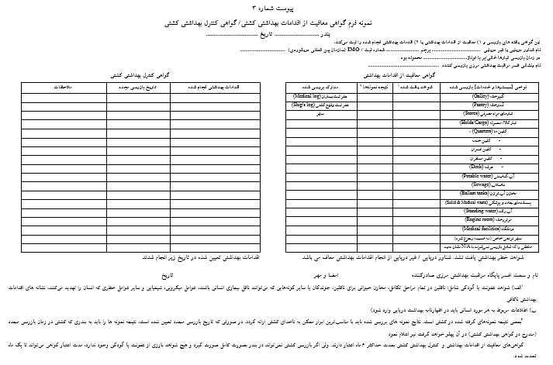

Slide 43
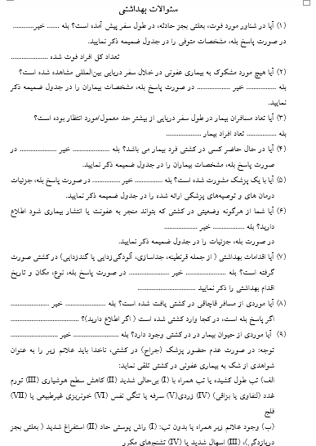
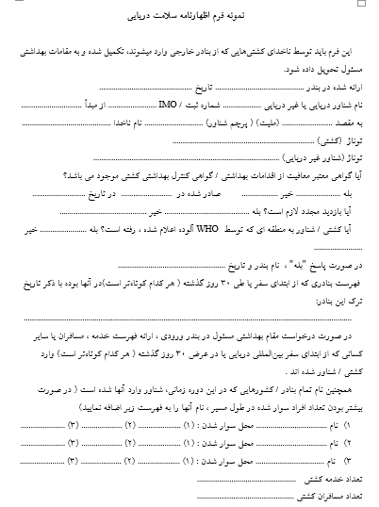

Slide 44
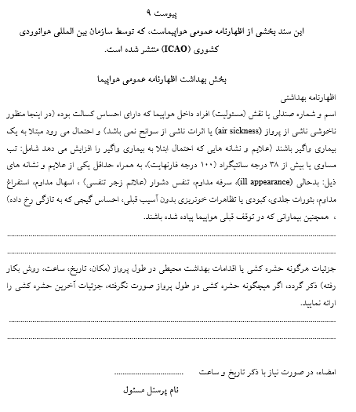

Slide 45
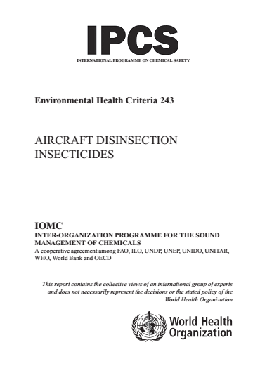
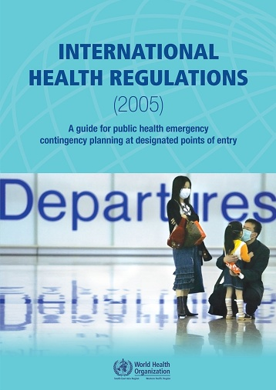
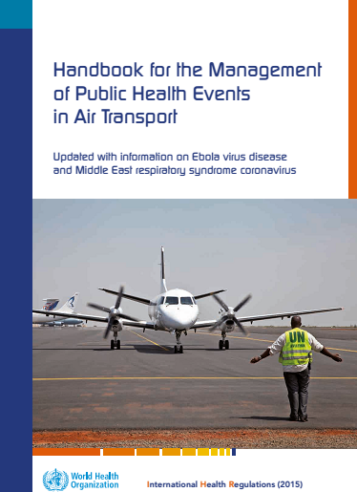
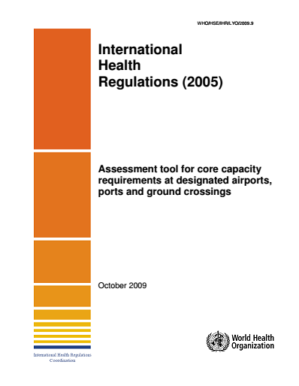
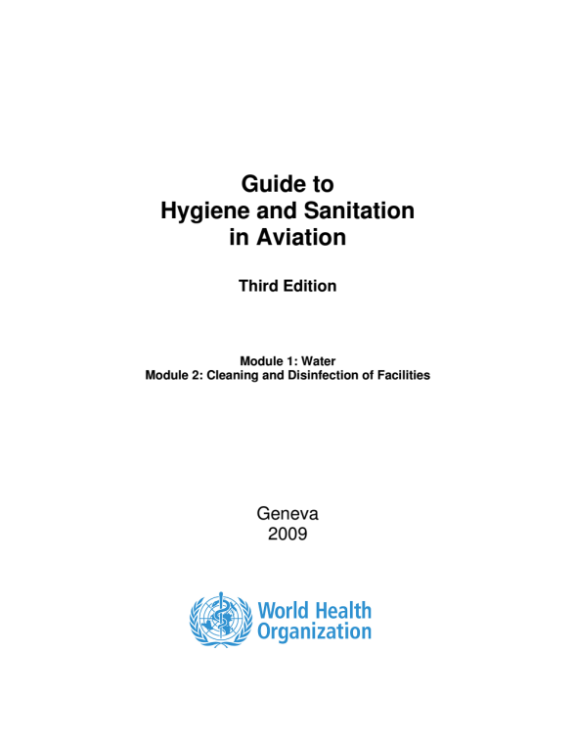
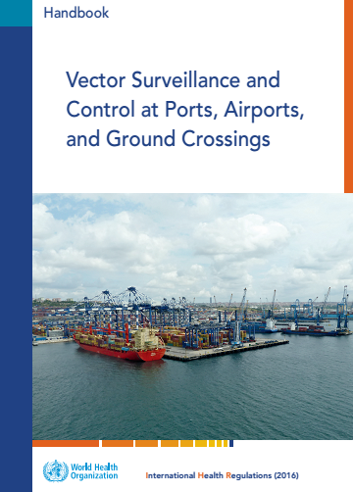

Slide 46
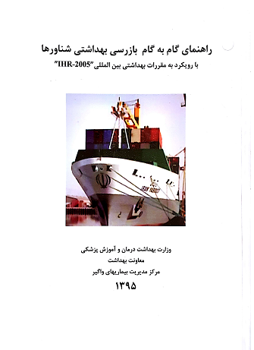
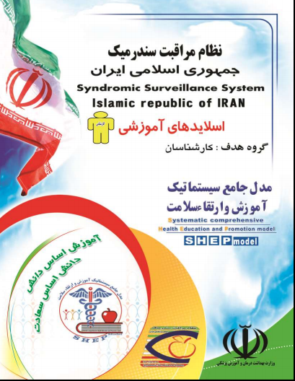
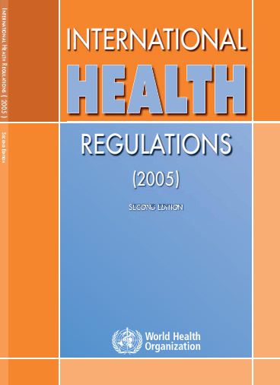
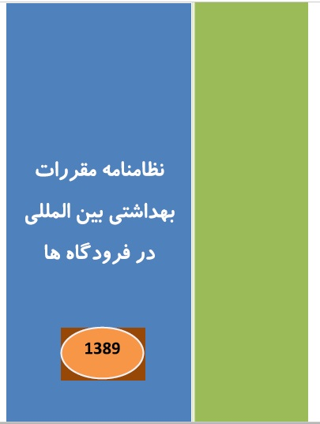
Guidelines and SOPs

Slide 47
با تشکر
از توجه شما

